Slide 1

БЮДЖЕТ ДЛЯ ГРАЖДАН
Отчет об исполнении бюджета Калиновского сельского поселения Азовского района
за 2021 год

Slide 2

Уважаемые жители Калиновского сельского поселения!
Представляю вашему вниманию Отчет об исполнении бюджета Калиновского сельского поселения Азовского района за 2021 год в рамках проекта «Бюджет для граждан».
«Бюджет для граждан» предназначен, прежде всего, для жителей, не обладающих специальными знаниями в сфере бюджетного законодательства. Информация, представленная в данной презентации, знакомит жителей с основными характеристиками бюджета поселения и результатами его исполнения за прошедший период текущего года.
Надеемся, что представление бюджета и бюджетного процесса в понятной для жителей форме повысит уровень общественного участия граждан в бюджетном процессе Калиновского сельского поселения.
Заведующий сектором экономики
и финансов администрации
Калиновского сельского поселения К.Н. Косых

Slide 3
Основные показатели
Бюджет Калиновского сельского поселения Азовского района на 2021 год и плановый период 2022-2023 г. утвержден решением Собрания депутатов Калиновского сельского поселения от 28.12.2020 г. № 113 по доходам на 2021 год в сумме 13 468,7 тыс. руб., по расходам на 2021 год в сумме 13 468,7 тыс. руб.
Изменения в решение о бюджете Калиновского сельского поселения за прошедший период вносились 4 раза: решением от 17.05.2021г. № 122; решением от 30.08.2021г. № 131; решением от 30.11.2021г. № 10; решением от 28.12.2021г. № 15.
Уточненный план 2021 года на 01 января 2022 года составляет по доходам – 13 468,7 тыс. руб., по расходам – 14 690,6 тыс. руб. Остаток средств на счете поселения, сложившегося на 01 января 2022 г. составил 2 212,7 тыс. рублей.

Slide 4

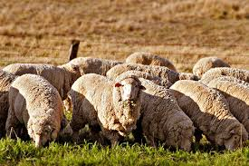


1. Налоговые доходы
Налоговые доходы бюджета Калиновского сельского поселения состоят из следующих поступлений:
налог на доходы физических лиц
налоги на товары (работы, услуги), реализуемые на территории Российской Федерации (акцизы)
налоги на совокупный доход (налог в связи с применением УСН, единый сельскохозяйственный налог)
налоги на имущество (налог на имущество физических лиц, земельный налог)
государственная пошлина за совершение нотариальных действий

Slide 5
Поступление налоговых доходов
Наименование показателя | План, руб. | Факт, руб. | % испол-нения | Удельный вес, %
Налоги на прибыль, доходы | 497 800,00 | 976 883,10 | 196,2 | 10,06
- НДФЛ | 497 800,00 | 976 883,10 | 196,2 | 10,06
Налоги на совокупный доход | 3 494 900,00 | 4 112 806,81 | 117,68 | 42,38
- ЕСХН | 3 494 900,00 | 4 112 806,81 | 117,68 | 42,38
Налоги на имущество | 4 470 000,00 | 4 528 574,43 | 101,31 | 46,66
- налог на имущество | 195 200,00 | 235 926,94 | 120,86 | 2,43
- земельный налог | 4 274 800,00 | 4 292 647,49 | 100,42 | 44,23
Государственная пошлина | 21 400,00 | 13 650,00 | 63,78 | 0,14
Государственная пошлина за совершение нотариальных действий | 21 400,00 | 13 650,00 | 63,78 | 0,14
ВСЕГО | 8 484 100,00 | 9 704 896,73 | 114,39 | 114,39

Slide 6
Распределение налоговых доходов

Slide 7

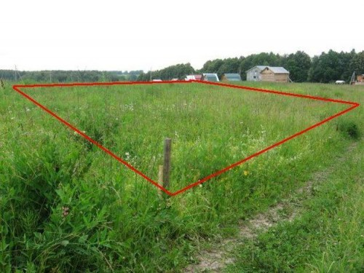


2. Неналоговые доходы
Неналоговые доходы бюджета Калиновского сельского поселения состоят из следующих поступлений:
доходы от оказания платных услуг и компенсации затрат государства
штрафы, санкции, возмещение ущерба

Slide 8
Поступление неналоговых доходов
Наименование показателя | План, руб. | Факт, руб. | % исполнения | Удельный вес, %
Доходы от компенсации затрат государства | 0,0 | 72 982,39 | * | *
Доходы от продажи материальных и нематериальных активов | 0,0 | 0,0 | *
Невыясненные поступления | 0,0 | 0,00 | * | *
ВСЕГО | 0,0 | 72 982,39 | * | *

Slide 9
Анализ исполнения плана по налоговым и неналоговым доходам бюджета поселения за 2021год

Slide 10



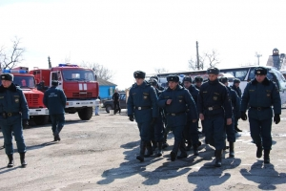
3. Безвозмездные поступления
Доходы бюджета Калиновского сельского поселения от безвозмездных поступлений состоят из следующих поступлений:
дотации на выравнивание бюджетной обеспеченности
субвенций (на осуществление первичного воинского учета, на определение перечня лиц, уполномоченных составлять протоколы об административных правонарушениях)
иных межбюджетных трансфертов (из бюджетов Ростовской области и Азовского района)

Slide 11
Доходы от безвозмездных поступлений
Наименование показателя | План, руб. | Факт, руб. | % исполнения | Удельный вес, %
Дотации на выравнивание бюджетной обеспеченности | 3 838 800,0 | 3 838 800,0 | 100,0 | 77,1
Субвенции бюджетам муниципальных образований | 240 400,0 | 240 400,0 | 100,0 | 4,83
- на осуществление первичного воинского учета | 240 200,0 | 240 200,0 | 100,0 | 4,82
- на определение перечня должностных лиц, уполномоченных составлять протоколы об административных правонарушениях | 200,00 | 200,00 | 100,0 | 0,01
Иные межбюджетные трансферты | 905 400,0 | 902 000,0 | 99,6 | 18,11
- Дорожный фонд | 568 700,0 | 568 700,0 | 100,0 | 11,42
Межбюджетные трансферты для компенсации дополнительных расходов | 336 700,0 | 333 300,0 | 98,9 | 6,69
ВСЕГО | 4 984 600,0 | 4 981 200,0 | 99,9 | 99,9

Slide 12
Распределение безвозмездных поступлений

Slide 13

4. Расходы

Slide 14
Осуществление расходов по разделам и подразделам
РзПр | Наименование показателя | План, руб. | Факт | % исполне-ния | Удельный вес, %
1 | 2 | 3 | 4 | 5 | 6
0104 | Расходы на администрацию поселения | 5 860 960,0 | 5 748 047,34 | 98,1 | 41,02
0106 | Контрольно-счетная инспекция | 70 500,0 | 70 500,0 | 100,0 | 0,50
0107 | Выборы | 516 300,0 | 516 300,0 | 100,0 | 3,68
0111 | Резервный фонд | 1 000,00 | 0,0 | 0,0 | 0,0
0113 | Другие общегосударственные вопросы | 195 400,0 | 136 130,0 | 96,7 | 0,97
0203 | Национальная оборона | 240 200,0 | 240 200,0 | 100,0 | 1,71
0310 | Национальная безопасность и правоохранительная деятельность | 352 750,0 | 349 350,0 | 99,04 | 2,49

Slide 15
Осуществление расходов по разделам и подразделам(продолжение)
РзПр | Наименование показателя | План | Факт | % исполнения | Удельный вес, %
1 | 2 | 3 | 4 | 5 | 6
0409 | Национальная экономика (дорожный фонд поселения) | 542 100,0 | 542 100,0 | 100,0 | 3,87
0502 | Коммунальное хозяйство | 82 000,0 | 82 000,00 | 100,0 | 0,58
0503 | Благоустройство | 2 911 690,0 | 2 416 768,53 | 83,0 | 17,25
0705 | Образование | 24 000,0 | 24 000,00 | 100,0 | 0,17
0801 | Культура | 3 770 000,0 | 3 764 385,12 | 99,8 | 26,86
1001 | Пенсионное обеспечение | 113 700,0 | 113 692,96 | 99,9 | 0,81
1101 | Физкультура и спорт | 10 000,00 | 9 999,0 | 99,9 | 0,07
Всего |  | 14 690 600,0 | 14 013 472,95 | 95,4 | 95,4

Slide 16
Распределение расходов по разделам и подразделам за 2021 год

Slide 17
Анализ исполнения плана по программным расходам бюджета поселения за 2021 год

Slide 18
Заключение
В целом, показатели отчета об исполнении бюджета Калиновского сельского поселения Азовского района за 2021 год выше прогнозных.
Поступление налоговых и неналоговых доходов составило за текущий год составило 114,4,% от плана. В основном это связано с перевыполнением плана по ЕСХН.
Исполнение плана по расходам составило 95,4%,.

Slide 19

СПАСИБО
ЗА ВНИМАНИЕ!

